Slide 1
2020-２1年度 RID2660 地区国際奉仕委員会 委員長 木下 基司
Notes:
（ 皆さんこんにちは。
2020-21年度 第2660地区国際奉仕委員会、委員長を拝命致しました吹田西ロータリークラブの 木下基司 と申します。今回、一連の新型コロナウィルス感染症騒動に伴い、このような形で皆様にご挨拶を申し上げなくてはならない、事態となりましたことを、大変残念に思っております。
本日は、来年度の地区国際奉仕委員会の活動内容 並びに、各クラブに於いて国際奉仕に携わられる全ての方々に分かり易く、「国際奉仕について」 のお話しをしたいと思っております。
僅かの時間で御座いますが、最後までお付き合い頂けますよう宜しくお願い申上げます。 ）

Slide 2
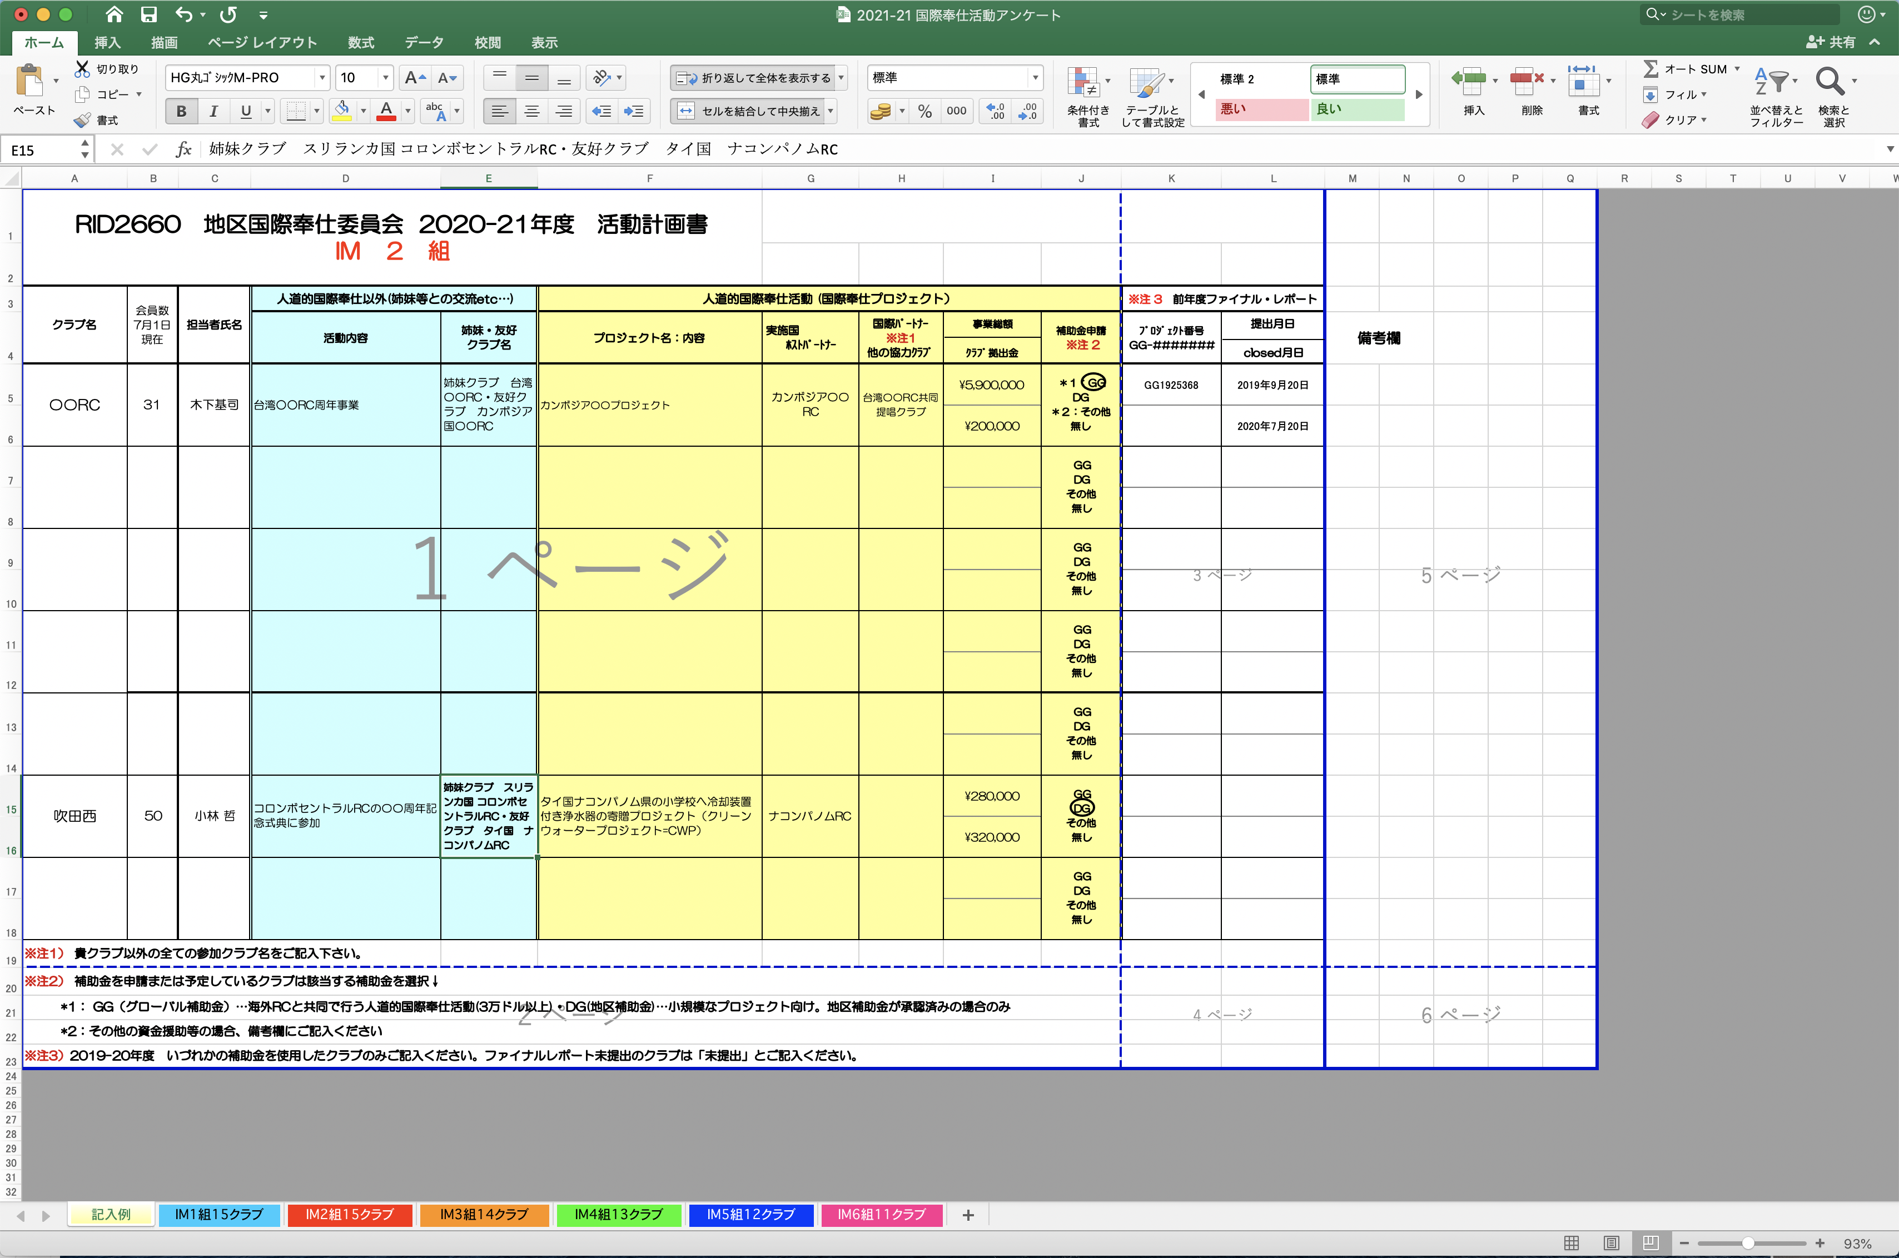
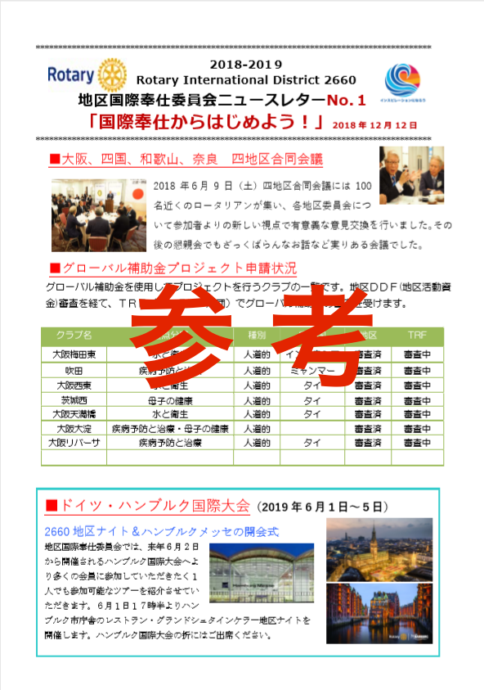

2020-２1年度 RID2660 地区国際奉仕委員会 委員長 木下 基司
Notes:
最初に来年度の当委員会 活動内容について、お話しさせて頂きます。
先ず、今年度5月末までに、各クラブの来年度国際奉仕委員長様宛に、エクセルデータで作成致しましたアンケートを配信させて頂きます。
これは、今年度と来年度に行った 又は 行う予定の国際奉仕プロジェクトについてお応え頂きたく、データ入力方式でのアンケートとなります。
その主旨と致しましては、各クラブ様が地区補助金やグローバル補助金を使用して どの様な事業を展開されており、どんな工夫や苦労をされているかについて、
当委員会で集計させて頂き、地区のデータとして保存し、当委員会が隔月で発行する予定の 「ニューレター」で紹介していきたいと 考えております。
新年度の始まる6月30日までにガバナー事務所までご返送頂けますよう、宜しくお願い致します。
また、当委員会で判断させて頂き、該当するクラブ様につきましては、事前にご連絡の上、委員会メンバーが取材にお伺いさせて頂きますので、
併せてご協力の程宜しくお願い申上げます。

Slide 3
2020-２1年度 RID2660 地区国際奉仕委員会 委員長 木下 基司
Notes:
次に、「国際奉仕について」お話させて頂きます 。

Slide 4
国際奉仕とは？
2020-２1年度 RID2660 地区国際奉仕委員会 委員長 木下 基司
Notes:
＜スライドへ切り替える＞
皆さん、特に入会年数の浅い若手ロータリアンの方々、現在の国際奉仕プロジェクトは、
過去に「WCS」「ICS」と呼ばれていたことご存じでしょうか？

Slide 5
「WCS」 1962年〜 2010-11年度
世界社会奉仕
World Community Service
↓
「ICS」2011-12・2012-13年度の2年間
国際社会奉仕
International Community Service
↓
「国際奉仕プロジェクト」 2013-14年度〜
Notes:
2010-11年度までは「WCS」World Community Serviceすなわち世界社会奉仕、
2011-12・2012-13年度の2年間は「ICS」International Community Serviceすなわち国際社会奉仕。
2013-14年度からは「国際奉仕プロジェクト」と名称が変更されております。

Slide 6
2013-14年度〜
「未来の夢計画(FVP)」として
補助金
マッチング・グラント
Matching Grants = MG から
↓
グローバル補助金
Global Grants = GG に変更されました。
Notes:
また補助金も過去のMG(Matching Grants)と略されていたマッチンググラントから現在のGG (Global Grants）すなわちグローバル補助金に変更されたのも
「FVP未来の夢計画」として、同じ年の2013-14年度です。
国際奉仕についてしっかりご理解頂くことで、我々ロータリアンが行うべき奉仕の理想の実践を明確にして頂けると確信しております。

Slide 7
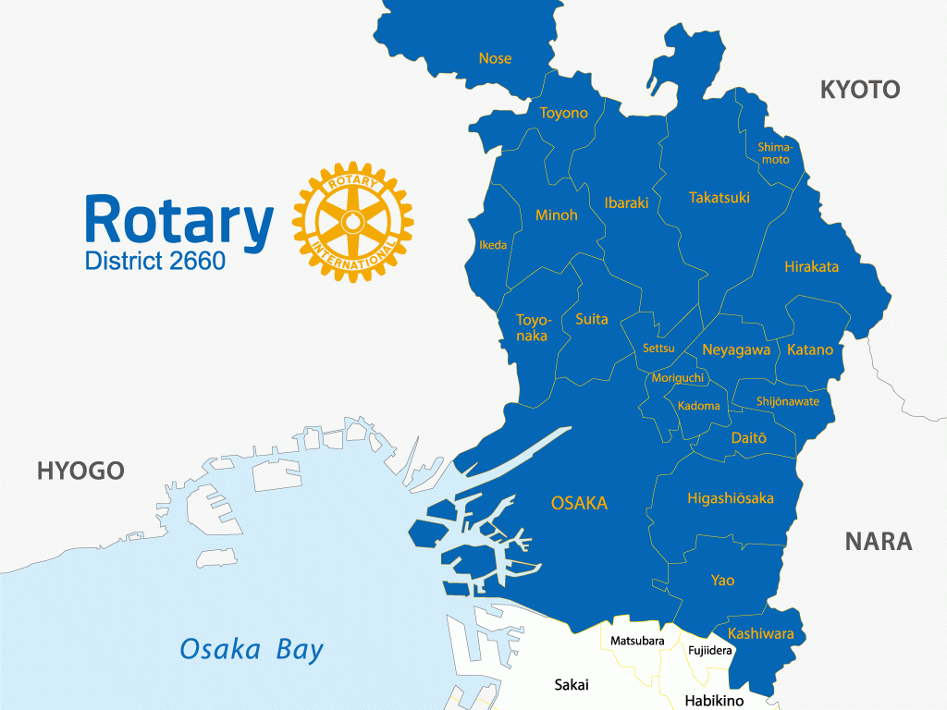
RID2660
Notes:
2660地区

Slide 8
国際奉仕とは？
世 界 理 解 と 平 和 推 進
1. 人道的国際奉仕活動
2. 国際レベルの教育・文化活動
3. 特別月間と催し
4. 国際的会合
Notes:
先ずは
国際奉仕とは でございます。
ロータリーでは
世界理解 と 平和推進 のことを言います。
そして以下の４項目が挙げられます。
1人道的国際奉仕活動
2国際レベルの教育と文化活動
3特別月間と催し
4国際的会合
では、各々について、お話ししていきましょう。
１つ目
人道的国際奉仕活動とは‥でございます。

Slide 9
1.人道的国際奉仕活動
人道的奉仕活動
職業研修チーム（VTT）
奨学金（グローバル奨学生）
Notes:
以下にあげられる３つが含まれます。
人道的奉仕活動
VTTと呼ばれる 職業研修チーム
グローバル奨学生に使われる奨学金
です。

Slide 10
人道って？
雑談
Wikipedia ウィキペディアでは・・・
「人道」とは、人間として守るべき道のことである。
「人の人たる道」とも言われる。
「人道的奉仕活動」をネット検索してみると・・・
全てがロータリー関連に繋がります。
いわば、ロータリーの専門用語です。
Notes:
人道って？
Wikipedia ウィキペディアでは・・・
「人道」とは、人間として守るべき道のことである。
「人の人たる道」とも言われる。
「人道的奉仕活動」をネット検索してみると・・・
全てがロータリー関連に繋がります。
いわば、ロータリーの専門用語です。

Slide 11
２種類の財団補助金プログラム
地区補助金 DG
（District Grants）
グローバル補助金 GG
（Global Grants）
Notes:
そしてそれを支えるのが皆様ご存知の２種類の補助金プログラム
地区補助金DG と グローバル補助金GG です。
✔ 地区補助金 DG（District Grants）
✔ グローバル補助金 GG（Global Grants）

Slide 12

国際奉仕 と 財団補助金(DG&GG)
人道的国際奉仕活動
人道的奉仕活動・職業研修チーム(VTT)・奨学金
地区補助金DG グローバル補助金GG
Notes:
国際奉仕と財団補助金
人道的国際奉仕活動は
現在の補助金 DGとGG
に支えられています。

Slide 13
国際奉仕とは？
世 界 理 解 と 平 和 推 進
1. 人道的国際奉仕活動
2. 国際レベルの教育・文化活動
3. 特別月間と催し
4. 国際的会合
Notes:
2つ目
国際レベルの教育 と 文化活動 です。

Slide 14
2.国際レベルの教育
・文化活動
「国際レベルの教育」とは、以前は青少年交換プログラムなどが含まれていましたが、現在は青少年奉仕部門のプログラムとされています。
文化活動には、「ロータリー親睦活動グループ」や「ロータリー友情交換プログラム」などが含まれます。
Notes:
国際レベルの教育とは、
以前は青少年交換プログラムが含まれておりましたが、最近では青少年奉仕部門のプログラムとされております。
文化活動には、
ロータリー親睦活動グループやロータリー友情交換プログラムが含まれております。

Slide 15
国際奉仕とは？
世 界 理 解 と 平 和 推 進
1. 人道的国際奉仕活動
2. 国際レベルの教育・文化活動
3. 特別月間と催し
4. 国際的会合
Notes:
3つ目
特別月間と催し です。

Slide 16
3.特別月間と催し
8月 会員増強・新クラブ結成推進 月間
9月 基本的教育と識字率向上 月間 ロータリーの友月間
10月 地域社会の経済発展（変更） 月間 米山月間
11月 ロータリー財団 月間
12月 疾病予防と治療 月間
1月 職業奉仕 月間
2月 平和構築と紛争予防（変更） 月間
3月 水と衛生 月間
4月 母子の健康 月間
5月 青少年奉仕 月間
6月 ロータリー親睦活動 月間
Notes:
8月会員増強・新クラブ結成推進 月間
○ 9月基本的教育と識字率向上 月間 ロータリーの友 月間
○10月地域社会の経済発展（変更）月間 米山 月間
11月ロータリー財団 月間
○12月疾病予防と治療 月間
1月職業奉仕 月間
○ 2月平和構築と紛争予防（変更） 月間
○ 3月水と衛生 月間
○ 4月母子の健康 月間
5月青少年奉仕 月間
6月ロータリー親睦活動 月間
皆様よくご存知のロータリー特別月間ですが、
9月、10月、12月、2月、3月、4月に
６重点分野が含まれております。

Slide 17

6重点分野 2019年7月改定
基本的教育と識字率向上
平和構築と紛争予防(変更)
地域社会の
経済発展(変更)
水と衛生（日本語は変更なし）
疾病予防と治療
母子の健康
Notes:
ここでロータリーの６重点分野の復習です。
昨年2019年7月に変更されております。
若干の名称変更です。
変更されていることを、知っておいて下さい。
平和構築と紛争予防（変更）
疾病予防と治療
水と衛生
母子の健康
基本的教育と識字率向上
地域社会の経済発展（変更）

Slide 18
ロータリー財団
世界で良いことをしよう！
ロータリアンが、健康状態を改善し、教育への支援を高め、貧困を救済することを通じて、世界理解・親善・平和を達成できるようにすること
6重点分野
Notes:
ロータリー財産の使命は
「 世界で良いことしよう ! 」 です。
ロータリアンが健康状態を改善し、
教育への支援を高め、貧困を救済する事を通じて、
世界理解・親善・平和を達成出来るようにすること
すなわち貧困を救済することが 6重点分野 となります。

Slide 19
国際奉仕とは？
世 界 理 解 と 平 和 推 進
1. 人道的国際奉仕活動
2. 国際レベルの教育・文化活動
3. 特別月間と催し
4. 国際的会合
Notes:
4番目に
国際的会合 です。

Slide 20
4.国際的会合
ロータリアンは‥
国際大会を始めとするロータリーの国際的な会合に積極的に参加し、
国際レベルでの友情や親睦を深めることが推奨されております。
Notes:
ロータリアンは‥
国際大会を始めとするロータリーの国際的な会合に積極的に参加し、
国際レベルでの友情や親睦を深める事が推奨されております。

Slide 21


2019-20 ロータリー国際大会
❌中止
2020年６月6〜10日 （アメリカ）
ハワイ州ホノルル
Notes:
残念ながら 6月6〜10日に
アメリカ・ハワイ州ホノルル で開催予定でした
2019-20 ロータリー国際大会
が中止、

Slide 22

国際ロータリー第2660地区大阪ナイトのご案内
日 時 2020年6月6日（土）
17：30受付開始 18：00～20：00会食
場 所 ザ・カハラ・ホテル＆リゾート マイレボートルーム
登録料 お一人様 15,000円
❌
中 止
Notes:
それに伴って、大阪西南ロータリー 地区副代表幹事 上田勝嗣様と森田剛史様が中心となってこの１年間準備して来られた、
6月6日（土）ザ・カハラ・ホテル＆リゾート マイレボートルームで開催予定でした大阪ナイトが中止になりました。
本当に残念です。

Slide 23
今後のロータリー国際大会
２０２１年
２０２２年
２０２３年
台北
（台湾）
ヒューストン
（アメリカ合衆国テキサス州）
メルボルン
（オーストラリア）
Notes:
今後のロータリー国際大会の予定です。
２０２１年台北（台湾）
２０２２年ヒューストン（アメリカ合衆国テキサス州）
２０２３年メルボルン（オーストラリア）
となっております。
以上です。
このビデオが少しでも皆様にお役に立ちましたら、幸いです。
また、皆様のクラブの益々の発展とご活躍を心より祈念致しまして、終了とさせて頂きます。
有難う御座いました。

Slide 24

2020-21ロータリー国際大会
2021年6月12〜16日
大阪ナイト 2021年6月13日(日) 台北圓山大飯店
Notes:
今後のロータリー国際大会の予定です。
２０２１年台北（台湾）
２０２２年ヒューストン（アメリカ合衆国テキサス州）
２０２３年メルボルン（オーストラリア）
となっております。
以上です。
このビデオが少しでも皆様にお役に立ちましたら、幸いです。
また、皆様のクラブの益々の発展とご活躍を心より祈念致しまして、終了とさせて頂きます。
有難う御座いました。

